Slide 1
Методы работы по профилактике девиантного поведения младших школьников
Подготовила студентка группы 320Н/1
Строчкова Татьяна

Slide 2
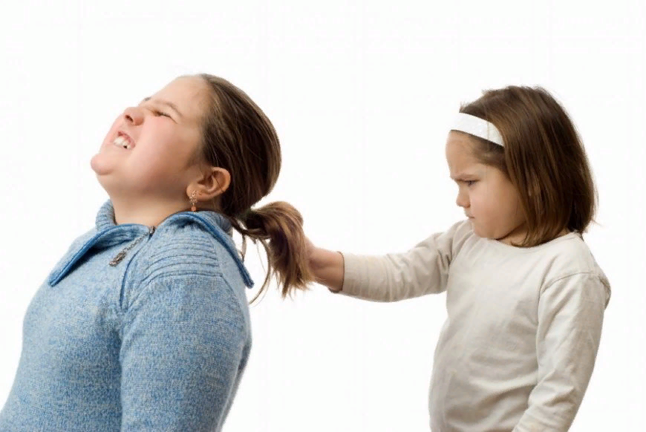
Девиантное поведение у младших школьников и его профилактика.
Девиантное поведение - определяется как отклоняющееся поведение, т.е. как отдельные поступки или система поступков, противоречащих общепринятым в обществе правовым или нравственным нормам. (В.Т.Кондрашенко).
В обыденном понимании учащийся с девиантным поведением – это так называемый “трудный ребенок”.
Профилактика девиантного поведения - это комплекс мероприятий, направленных на его предупреждение. (А.И.Селецкий, С.А.Тарарухин).

Slide 3
Деятельность учителя начальных классов по профилактике девиантного поведения детей младшего школьного возраста:
1.Наблюдает за поведением во время уроков, поведением во внеурочное время, во время посещения столовой, поведением во время посещения театров, выставок, экскурсий, поведением во время перемены, во время игр. 2. Профилактическая работа с детьми с целью формирования у школьников знаний, установок, личностных ориентиров и норм поведения, обеспечивающих сохранение и укрепление физического, психологического здоровья.

Slide 4
Методы работы по профилактике девиантного поведения младших школьников:
-сказкотерапия (анализ сказок, групповое сочинение историй, драматизация сказок);

Slide 5
-арттерапия (свободное и тематическое рисование, аппликация, лепка из глины, конструирование из бумаги и картона);
-визуализация придание зримой формы любому мыслимому объекту, субъекту,

Slide 6
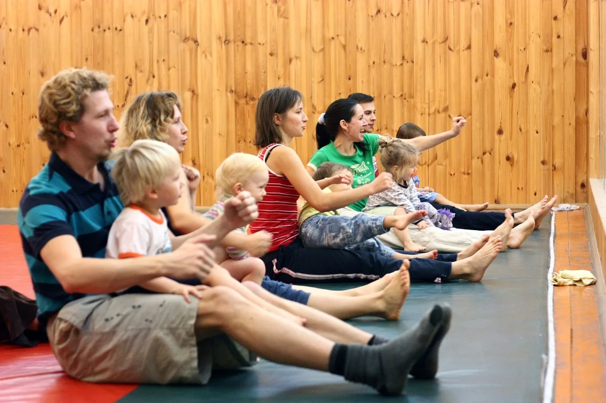
-психогимнастика (этюды на выражение различных эмоций);
телесно – ориентированные техники (психомышечная релаксация, танцы);

Slide 7
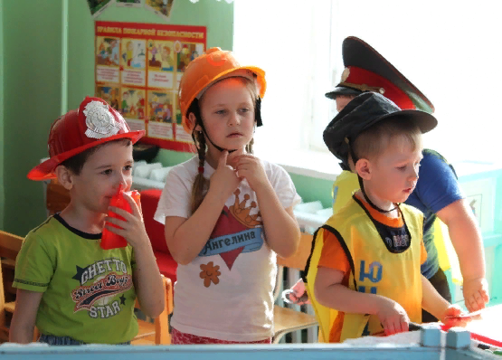
-игровые методы (подвижные, сюжетно – ролевые игры, игры – драматизации);

Slide 8
-моделирование и анализ проблемных ситуаций;
-беседа.

Slide 9
Диагностические методики:
1. Для выяснения уровня развития нравственного сознания применялась методика “Что такое хорошо и что такое плохо” (Н.В.Бордовская, А.А.Реан).
2. Для выявления нравственных ориентаций применялась методика “Что мы ценим в людях?” (Н.Е.Щуркова).
3. Для определения уровня воспитанности учащихся во внешнеповеденческом аспекте использовалась карта наблюдения (Л.М.Фридман).
4. Для изучения социализированности личности ребенка применялся опрос педагогов класса (Т.А.Марцинковская).

Slide 10
Школа в жизни ребенка занимает довольно важное место. Внеурочная работа помогает удовлетворять потребности детей в неформальном общении.
Организация внеурочной деятельности детей помогает сблизиться с детьми, лучше их узнать и установить хорошие отношения, открывают неожиданные и привлекательные для учеников стороны личности самого учителя, наконец, позволяют пережить счастливые минуты единения, совместных переживаний, что часто делает учителя и учеников друзьями на всю жизнь.

